Slide 1
类人猿、赛博格和女人：自然的重塑 唐娜•哈拉维著 陈静译 (分享人：徐迎春 传播学博士)
“女性和媒体”第32期读书会

Slide 2
唐娜•哈拉维（Donna J. Haraway）
出生于上世纪40年代，并在1972年在耶鲁大学取得了生物学的博士学位。
曾在夏威夷大学（1971-1974）和约翰·霍普金斯大学（1974-1980）教授妇女研究和科学史。1980年，她开始在加州大学圣克鲁斯分校担任教授，成为美国首位女权主义理论终身教授。
在天主教家庭和学校成长，经历冷战时期
第二波女权运动时期；科学激进派（非反科学）

Slide 3
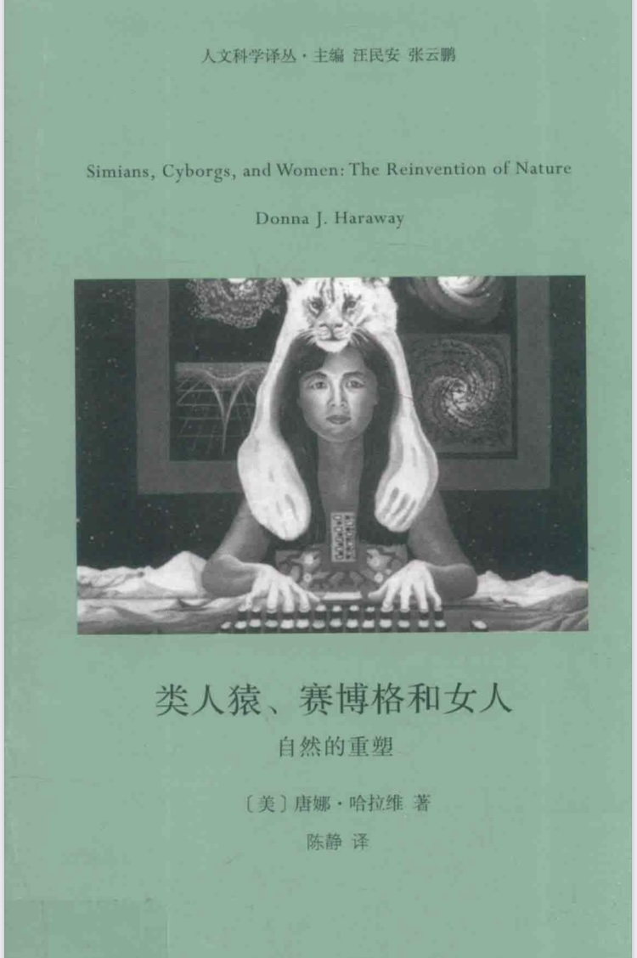
最著名的著作仍然是1985年出版的《赛博格宣言》
第一部分：自然作为一个生产和繁殖的系统
第二部分：有争议的读物：叙述的本质
第三部分：对不当的他者的差别政策
第七章：一部马克思主义辞典中的“性别”：
一个词的性政治
第八章：赛博格的宣言：20世纪晚期的科
学、技术和社会主义——女权主义
第九章：情境中的知识：女权主义的科学问题
和偏袒角度的特权
第十章：后现代身体的生物政治：免疫系统话
语中的自我构造

Slide 4
“我想做一些非常重要的事情。例如飞回过去，拨乱反正。” 玛吉•皮尔希，《时间边缘的女人》
p. 12-13
从19世纪至今，达尔文的进化论对这种政治经济形式的渗透已成为大量研究的主题。毫无疑问， 人口作为基本自然群体的现代进化观点，主要来源于国家政体的经典思想，而这些理论又与生产和繁殖的社会关系紧密地交织在一起。
政治性与生理性的结合是本章的中心。这一结合一直是古代与现代统治合理化的主要 来源 ，尤其是以差异为基础的统治，这些差异被看做是自然的、特定的、不可避免的，因而是道德的差异。这一结合又通过现代生理行为科学以某些方式进行了转变， 而如 果我们要不受支配地为社会有效服务，我们就必须去理解这些转变方式。把统治原则深深地嵌人自然学科之中，尤其要融入那些试图解释社会群体与行为的学科中，其程度不可低估。统治作为当代科学理论与实践的一部分，为避开它的重要性，我们绕开 了内容中关键复杂的考核部分和科学的社会功能。我们竟用这一中心的合理化技能与知识部分削弱我们所付出的努力，从而致使我们的努力变成最不切实际的空想。我们也不能轻率地接受纯科学与应用科学之间、科学应用与科学滥用之间，甚至自然与文 化之间的破坏性区别。这些都是科学哲学的不同版本，利用主体与客体的破裂证实科学客观性与单纯个体主观性的双重意识形态。这种科学中反解放的知识与实践核心是 控制社会的重要支柱。

Slide 5
自然和文化（文明）两分法：
秘密地重新并入社会控制技能
未转变成解放的科学
自然知识
-- 我们在意识形态上变得反自然
我们把科学崇尚为物神：1）全盘否定科学和技术，完全脱离自然科学来发展女性社会理论；2）认为“自然”是我们的敌人，必须控制我们的“自然”躯体（通过生物医学科学提供的技术），不惜一切代价进入自由的（激进的）政治经济理论家所定义的神圣的文化政体王国（即将所有人和物重新变成商品的市场）。
一个具体的例子：将我们带回政治性和生理性相结合这点上

Slide 6
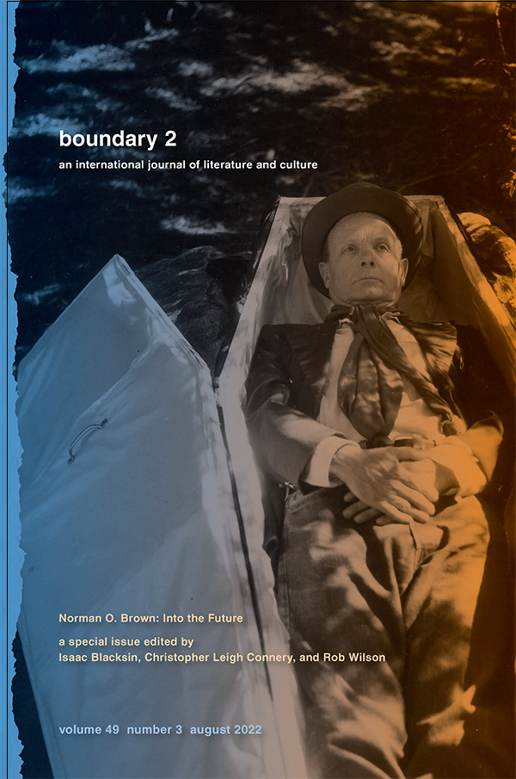
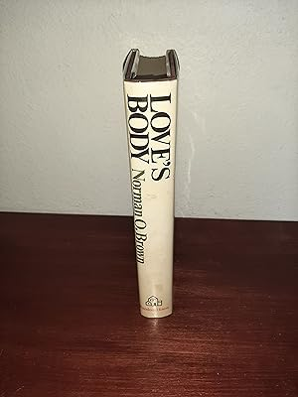
弗洛伊德：国家政体理论 （人类的社会发展建立在不断进步的统治自然上，尤其是人类的性；性，既是危险的，也是自然的，重复了作为生理起点的国家政体的传统简化论。）
布朗 Norman Brown (1966):
Love’s Body 《爱情体》p.16
--- 布朗拒绝文明的原因是为了拯救身体；
完全回归自然，将自然变为崇拜的神物；“把国
家政体的的生理简化到性“
--- 他背叛了国家政体辩证理论的
社会主义可能性 （马克思主义/生态女性主义）
（既不崇拜也不否决自然科学，但
拒绝将自然及其知识奉为神物）
---人类劳动的自我创造过程：是一种自然和文化的转化和互动形态
--- 以生产力为基础的历史唯物主义，而非以繁殖为基础的美其名的历史唯物主义

Slide 7
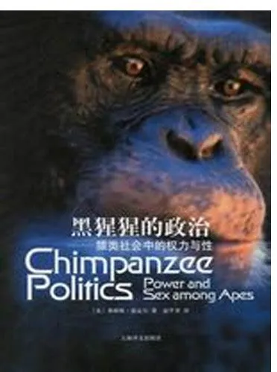
动物社会学
在国家政体镇压理论的构建中，生物行为科学的一个重要领域； 生理政治学是动物社会学的核心
1920-1940年代 自然科学与动物科学同时走向自然和人文的分裂，比如经期生理学或者社会化过程等新的知识类别要禁止人类向自然科学直接简化
我们需要了解国家政体的动物科学及其过去和未来
分析二战后的几年和对单个动物群体的研究：灵长类
亚尔克斯：性和权力联系起来研究是1930S年代的典型
赫斯伯格在早期的女权主义评论中，对乔西（Josie）的发现
但，生理学和政治学的经济联系被科学证实就是文明的基础 （猿是人的自然有机对照系）
性学话题的开启是一把双刃剑：科学要确定疾病对象

Slide 8
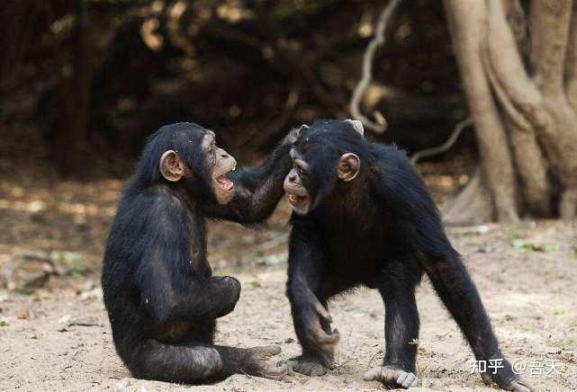
卡朋特的结论指出群体内部的雄性统治与性活动密切相关，因此可以推测与进化优势有关
我们非常熟悉的关于性别歧视的所有解释在这一研究分析中都有体现，包括以下动物活动的类似描写：“在这两只同性恋的雌性猕猴的配偶关系形成以前，扮演雄性角色的猕猴会攻击扮演雌性角色的猕猴。”

Slide 9
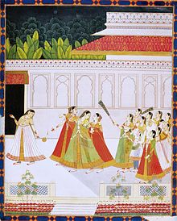
雄性统治雌性，是为了预防另一个竞争反抗的源头。在考虑了繁殖基本要素之后，动物们分开是为了避免性争斗而带来的更多不可避免的伤害。而性周期（季节性）的进化就是在一年中剩下的时间内，保护动物原子不受彼此的伤害。
雄性争斗是为了积累生产（繁殖）手段，只需如此它们就能在进化中增加基因资本。雌性是进化生产的手段，也是剩余价值的源泉。
引进性交的规律性反复的，首先是发情期，其次是经期
祖克曼观察（阿拉伯狒狒）：Harem起源
等级制度和致命竞争是灵长类社会中关键的调节器，而不是人类狩猎者的创造物；全由男性组成的团体——人类的合作形式，标志着文化从自然中分离——在祖克曼手中成了科学的甚至生理学的对象。而珍贵的女性仍然通过其性征产生秩序混乱的威胁。他用自由的意识形态科学化了传统偏见，宣称文化从以前的生物决定论形式中独立出来了。
1965年，祖克曼关于女性一年期性征的灵长类社会起源理论下台
罗维尔的研究关注特殊性、复杂性和可变性而非极端环境刺激：所谓的统治行为与繁殖成功没有关联 “统治的功能成了非问题”，是从属关系通过压力形成等级刺激而与社会结构-系统关联 （生化和激素功能的基因概念-系统平衡角色的功能主义理念-从属关系的心理学方法汇集于“压力”这一中心）
HAREM
(1929-1930)

Slide 10
第二章：过去是争议区：人类与灵长类动物行为研究中的生产和繁殖理论
聚集于工具以及聚焦于劳动过程
瓦什博恩，汉堡（1968） “侵略”行为
侵犯总有回报，好斗的个体（雄性）留下更多的后代
赞同选择一种共同适应基因的系统，涉及运动解剖学、手势解剖学、荷尔蒙、大脑成分和行为中的复杂反馈。（身体人类学）
科学管理（质量控制）、选择与适应是他的中心概念，因而比如他不是建立以脑部扩大为基础的进化分级，而是分析参与有关运动、进食和类似功能的适应性转变的身体各部位。
将行为看作从最初的肌体活动到后来的心理定位，是通往下一步的一个简短的逻辑步骤：将行为看做社会系统。
坦纳和齐尔曼挑战：以母亲为中心的单位来介绍血缘淘汰、交配选择和亲本投资。新的淘汰压力（采集）促进了广泛的社交与合作，男女合作更加有效，因而1）女性的接受性被改称为女性的选择，带有一系列重大的遗传结果；2）当假设不同的行为和功能时，退化的犬齿结构会被重新诠释。
功能科学的目的是产生意义理解和预测的控制手段。这些学科能辩证地展现过去和末来之间已知和可能的事。 通常，未来由过去的可能性界定 。科学也作为合理的元语 言， 在社会系统和符号系统之间产生同源性 。这对身体和国家政体的科学来说都是千真万确的。从严格的意义上讲，科学就是我们的神话。
人类-狩猎者

Slide 11
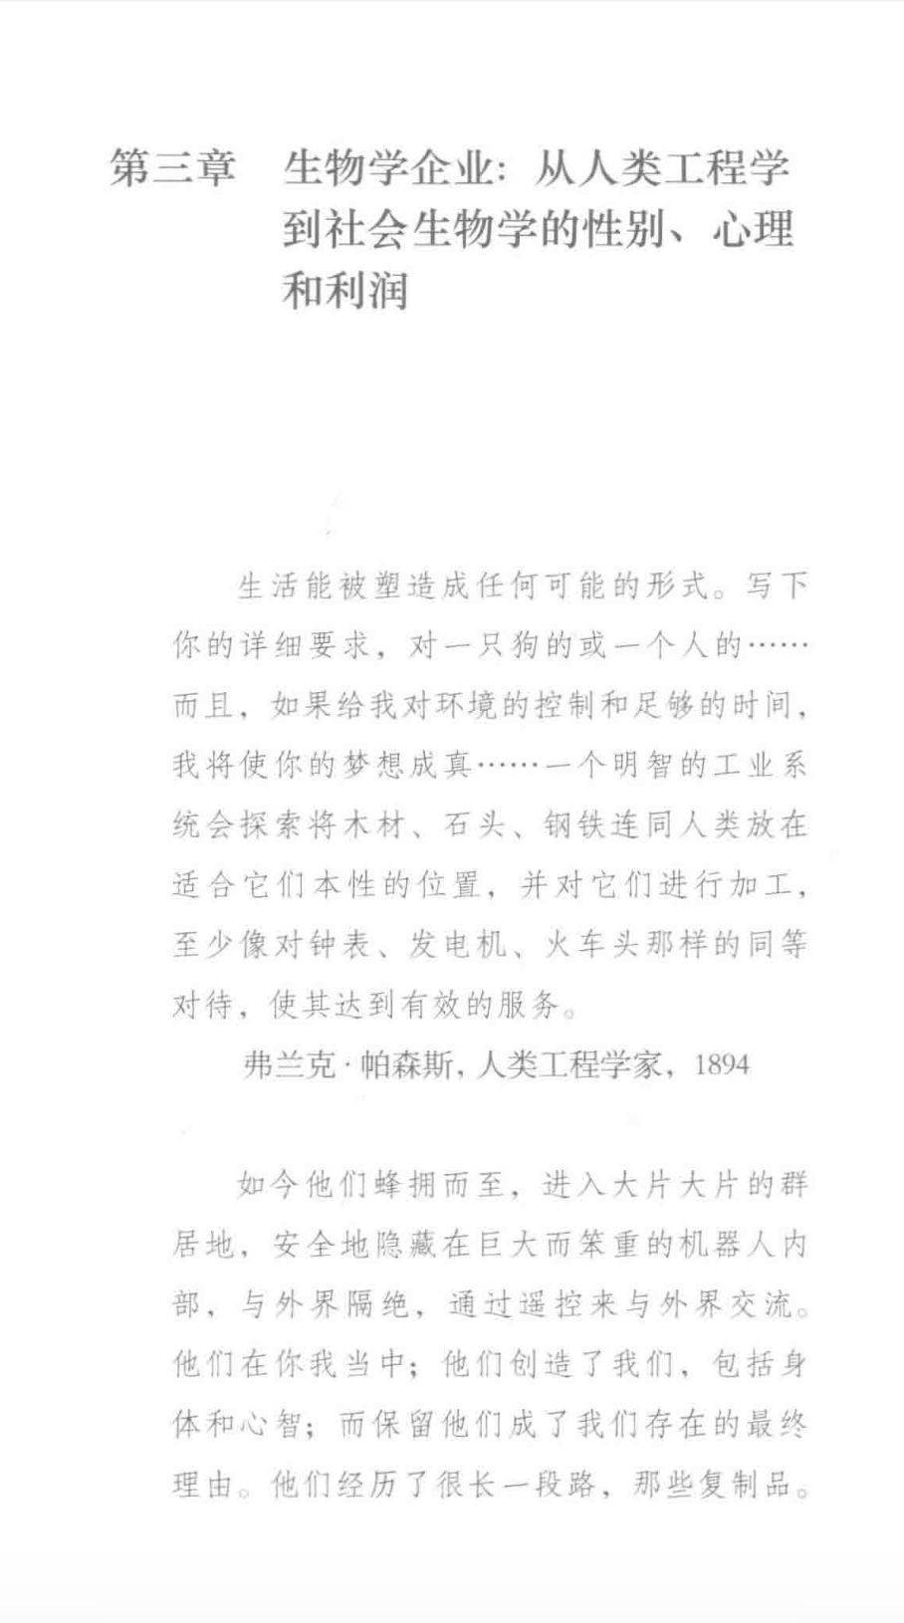
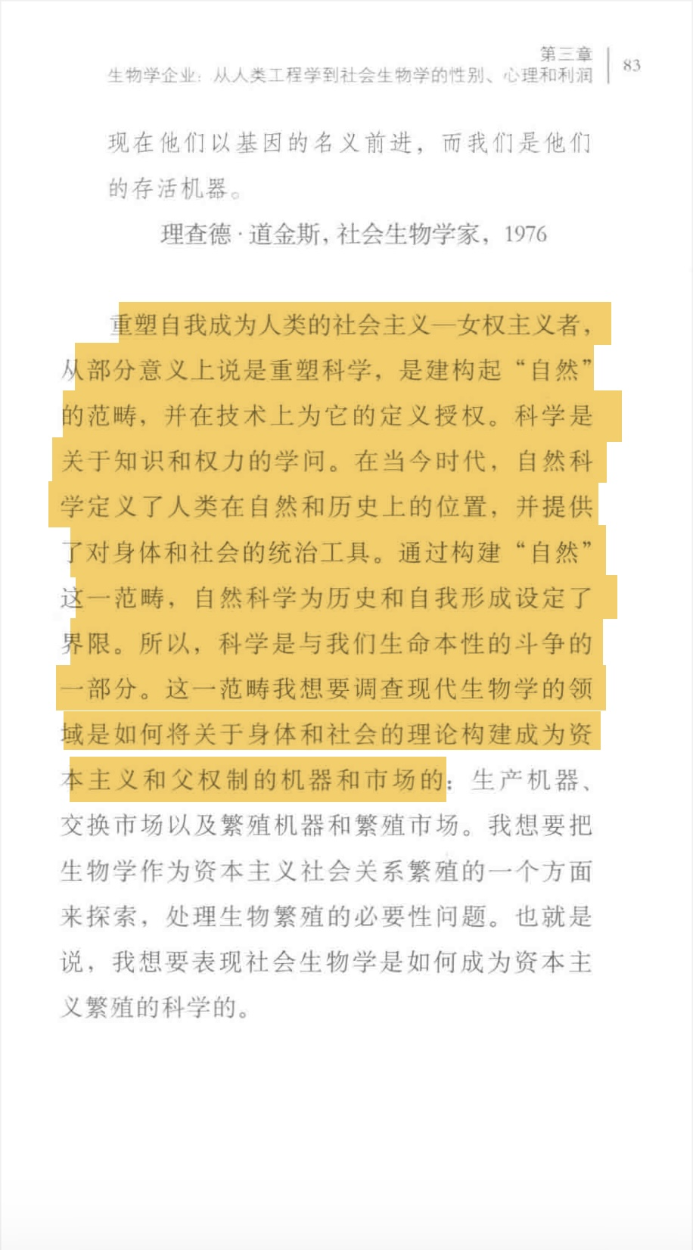

Slide 12
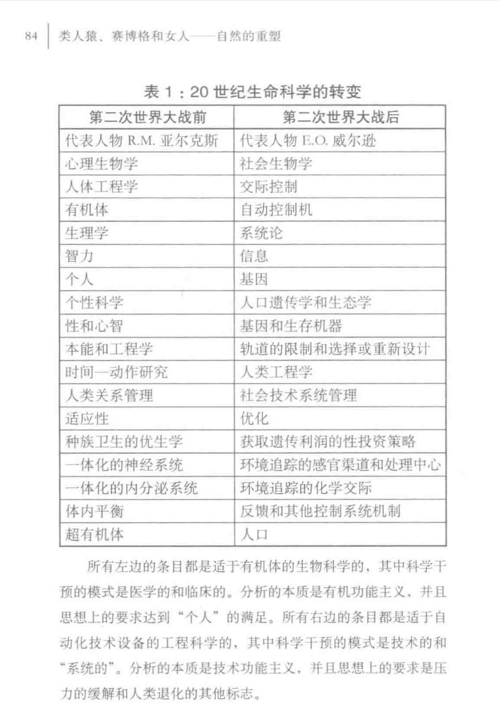
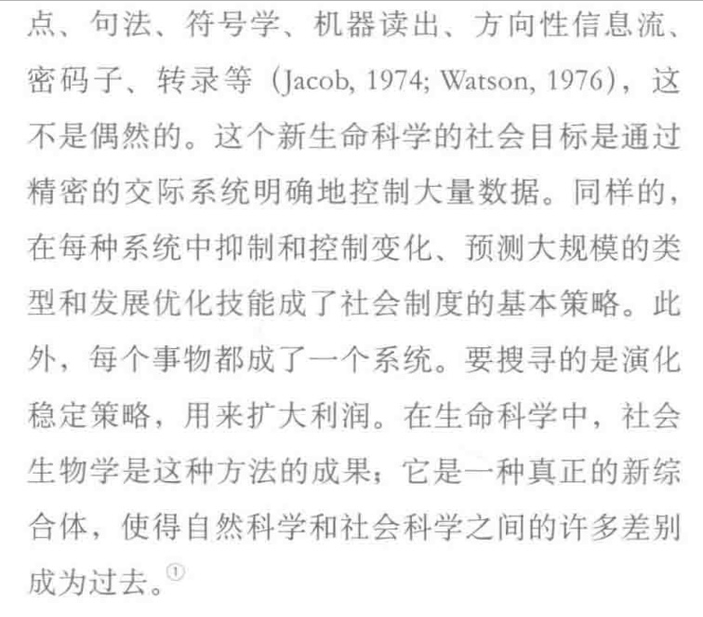
计算机，即一台交际机器，实现并象征了控制的新策略；
交际意味着控制。
进步与匮乏是资本主义发展的双重动力；
个体是由基因建构的，或者不如说是基因指导下的中间结构。基因真正创造的是行为机器。
自然的历史及其后代——生物科学，成了一种以物资匮乏为基础的学科。自然，包括人类本性在内，在匮乏和竞争的基础上被理论化和建构起来。

Slide 13
第二部分：有争议的读物：叙述的本质
主人——有能力或权力的人，能使用、控制或处置事物的人；男性客体；胜利者或征服者；擅长某事的能手；有此头衔的人。-------- 兰登书屋英语大辞典
女权主义权威及命名的权力是否能给这个世界一个新的身份，一个新的故事？女权主义者能主宰科学吗？
生物学是生命的科学，是由父系构思和创作的词汇。女权主义者从父系那里传承了知识。这个词源于亚里士多德、伽利略、培根、牛顿、林奈、达尔文；肉体源于女人。而且，这个词自然地变成有关肉体的。我们是被性别化了的。P.193
要写东西就要拥有创造、命名的能力。努力产生出自然知识的女性，像那些学会读写的姐妹们一样，也必须解释男性合法创作的文本，即关于自然的书籍。
弥尔顿文学作品中的女儿们为获得权威而采用了两种主要策略，她们要么重新解释起源故事，使其拨乱反正、要么彻底颠覆原貌编了个新故事。。。。女权主义者都在争取一种发言权。而且，修辞策略，即言语用词上的争辩，同样是女权主义者在自然科学上的斗争中心。
TED TALK： 性别生物学：从基因到大脑 https://www.ted.com/talks/karissa_sanbonmatsu_the_biology_of_gender_from_dna_to_the_brain/transcript?language=zh-cn 研究DNA活动是如何根据创伤或饮食等社会因素而永久改变的。一起通过这个演讲来了解生活经历如何塑造基因表达的方式，以及这对我们如何理解性别意味着什么。

Slide 14
第二部分：有争议的读物：叙述的本质
人类——狩猎者假说特别是与男性生活方式有关，它被认为是人类过去与未来的动力。该故事一再强调，狩猎是男性的创新的专长。而且，不狩猎的东西一直都保持不变。狩猎是变化的原则：其他事物是一个基准或一个支持系统。
对叶猴的研究争论中心在性和性别。瓦什博恩父系观点和杰伊
母猴和幼猴的关系是叶猴一生中最强烈的关系
生物学从本质上讲是政治话语的一个分支，而不是客观真理的概要。
我的道德标准是，那些遍布不同文化领域的女权主义者应该参与到讲述故事并为想象的情节设置历史条件的竞争中来。和叶猴的社会习惯一样，女权主义的本质也处于争议之中，这应该是很清楚的。哈佛大学出版社的书封面上陈述了一条真理，即把女性放到解释的中心在某种意义上就是女权主义的。
原始人类不能发情很长一段时间是解释灵长类社会的一个部分。或者更准确地说，女性为何不发情需要解释。其中：女性的性模式是为了男性对女性的控制的解释。比如不发情的经期女性，使男性能够相信。阿德里娜的新故事：雌性动物通常决定会与谁进行交配。一种依赖于女性对自身性欲的更大控制权的生活方式，繁殖实践的变化影响了女性挑选男性，那些男性知道如何与女性为中心的稳定社会群体合作，而这种社会群体是人类进化的基础。

Slide 15
第六章：读布琪埃梅切塔：女性研究中争夺“女性经历”的竞赛
胡克斯表明：“女权主义是终止性别主义压迫的斗争。它的目的不是仅仅造福任何特定的女性群体，任何特定的女性种族或阶级。它不是将女性特权凌驾于男性之上。它有力量以一种有意义的方式转变我们所有人的生命。因此，女权主义运动是针对‘群体压迫的文化基础的。。。。这意味着，种族和阶级压迫会被认作是与性别歧视有着莫大关联的女权主义问题’。”
经验是一种符号过程，一种意义的体现。女权主义者需要表达的差异政治必须植根于一种经验政治，它是通过斗争搜寻特定性、多样性和关联性的，而不是通过在心理学、自由主义上诉助她自身的每个永久差异。女性主义是集体的；差异是政治的，也就是说，是关于权力，可解释性和希望的。和差异一样，经验是关于矛盾和必要联系的。
“经验”就像“意识”一样，是一种意向性构造，一种头等重要的人工产物。经验也可能被重新构建、组合和表达。女性经历的构建对“传统”、“文化”和“宗教”的发明来说可以是基础。解读的批判性竞争是女性研究的基础实践。

Slide 16
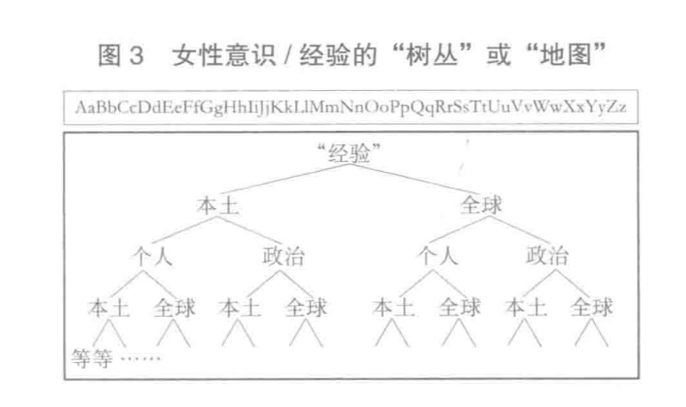
情境知识
情境知识总是有标记的知识：这些知识是伟大地图的重新标记和重新定位，这一地图在男权的资本主义和殖民主义的历史中全球普及多样化的世界体。
二分化是可疑的但可以偶尔变成有用的小工具。
在当代的女性意识映射的本土/全球和个人/政治领域中，从我们非常特殊的、非单纯的立场来看，这些解读中每一种都是一种教育实践，通过命名承载力量的差异、特点以及联系而起作用，这种联系构建起有力的、改变世界的人工产物，称作“女性经历”。不同的是，一个人的错觉会造成无法弥补的损失。

Slide 17
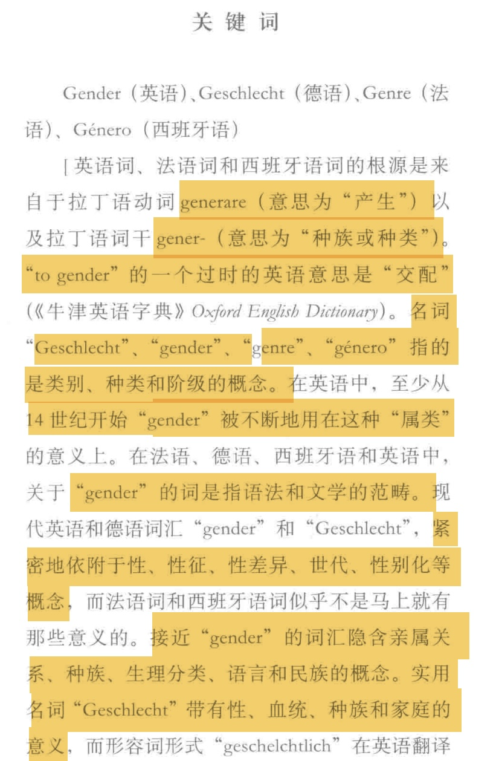
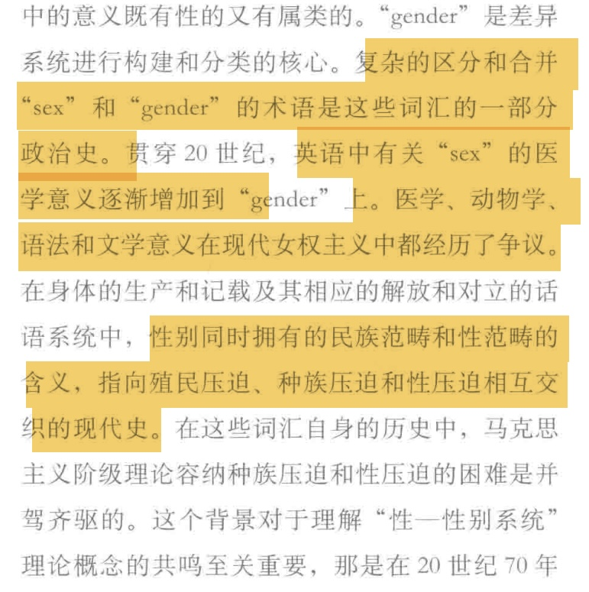
第三部分 对不当的他者的差别政策 第七章 一部马克思主义辞典中的“性别”：一个词的性政治
“女性没有出现在她应该出现的地方。”
性/性别系统的词条：首次使用有一个特定的文本位置
盖尔.鲁宾 （Gayle Rubin）(1975): “贩卖妇女：对性政治经济的几点想法”

Slide 18
历史
性别的所有现代女权主义意义起源于波伏娃的主张：“没人生来就是女人”（1949），以及第二次世界大战后女性构建的社会条件，这些条件使她们作为进程中的历史集合主体。（在敌对和等级的条件关系中社会地组成和定位的）
传统的马克思主义方法不会导致性别的一种政治概念。（马恩将经济财产关系理论化为女性在婚姻中受压迫的原因，以至于女性的从属地位可以根据阶级的资本主义关系来检验，而不是根据某种男女之间的性政治。《家庭的起源、私有财产和国家》）
马恩认为男女之间的关系是“人与人之间的最自然的关系”。家庭放置于历史中心，性在分析上起作用，但无法以对性本身历史化。
恩格斯《起源》：关于家庭、财产形式、劳动力分工的组织和国家之间相联系的过渡。对即时生命的生产和繁殖的一个全唯物主义分析揭示了两方面的特点：存在方式的生产和“人类自身的生产”。为特定女性压迫的理论化奠定了基础。

Slide 19
当前是有问题的
性别身份的范式
20世纪60年代后“第二波”女权主义政治围绕着“生理决定论”与“社会建构论”的对立，以及性/性别差异的生理政治，出现在话语领域内，这些领域由身份范式所预先建构。
性别身份范式区分自然/文化的版本是广义的生命科学和社会科学自由变革的一部分。这种话语根据自然资源中的文化挪用将世界构建为一种知识对象。。。。用来统治“自然”范畴中或住在二元论调边界上的人们（女性、有色人种、动物、非人类环境）。
“自然”或“女性身体”被保留争议，来理论化女性中介和女性地位作为社会主体 （比如对巴特勒的反对，唯恐女性失去一种中介的概念，因为在对核心身份及其组成故事的攻击下，主体的概念会逐渐消失。）
巴特勒：中介在一个授权限制的领域中是一种被制定的实践。这种获得的文化的或天生的生理的，是一种不必要的监管故事，而这种监管故事作为西方性别概念的基础，坚持母性是自然的，而父性是文化的，母亲生孩子是自然的、生理上的。。。她表现了女人造就孩子这一信念（及其组合，男人造就自己）的生产主义核心，这种信念对于西方性和性别的表述是固有的。。。。性别差异的概念的重要结果是，一个人可能是被另一个人转化为客体，并剥夺她或他作为主体的地位。拥有自我所有权，拥有核心身份，就像它是一笔财产，它可以是一种文化生产。性别身份就是这样一种财产。

Slide 20
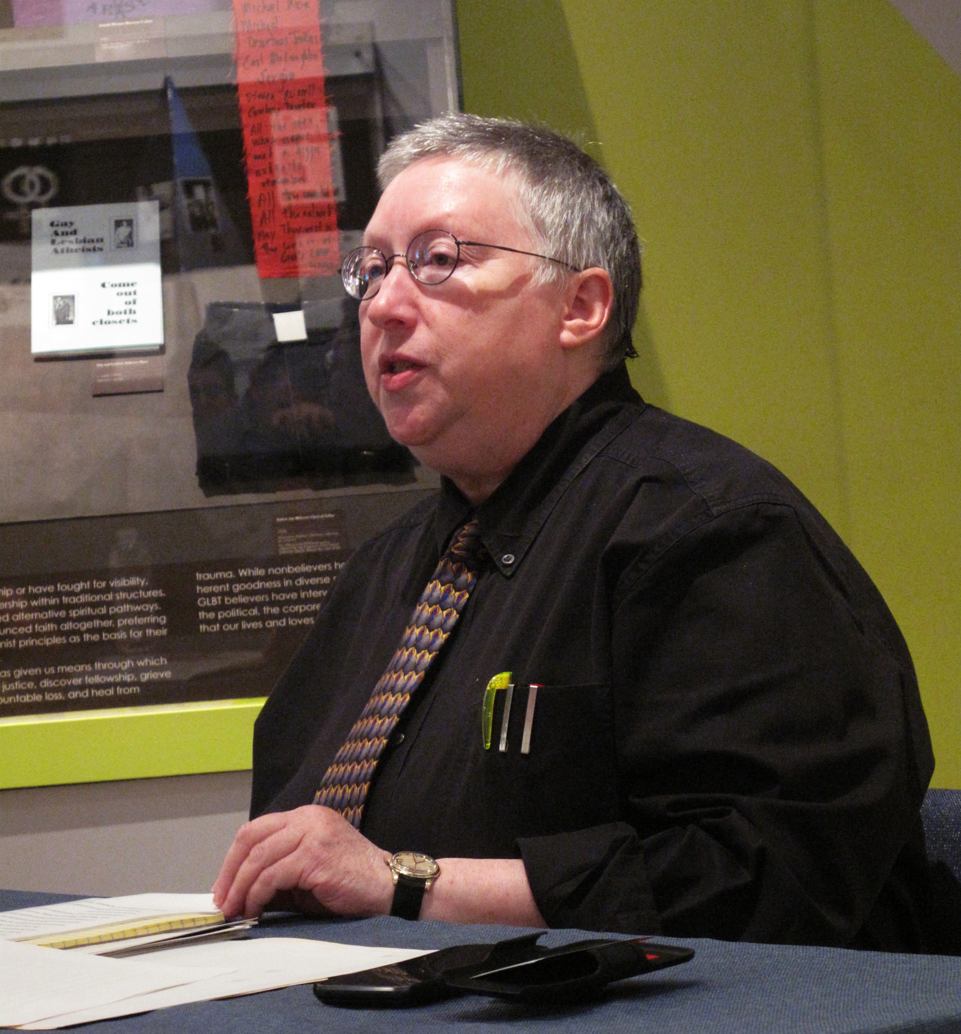
当前是有问题的
性/性别系统
20世纪80年代中期，这种两分法开始被不断怀疑；是欧美妇女运动中挑战种族歧视的部分结果，以至于种族和殖民根源清晰起来
鲁宾（1975）：受法国精神分析和结构主义影响；
“女性的教化”：女人是女性社会生产的原材料，通过人类文化制度中由男人控制的亲属关系的交换系统
把劳动力的性别分工和欲望的心理建构（尤其是恋母情结）看做是一种人类生产系统的基础，这些基础授予男性对女性的权力。异性性征是强制性的，目的是为了在男性和女性都无法代替对方的地方实际地存活下来，并满足男人交换女人的性/性别系统中欲望的深层结构。因此，强制的异性性征是导致女性压迫的重要原因。

Slide 21
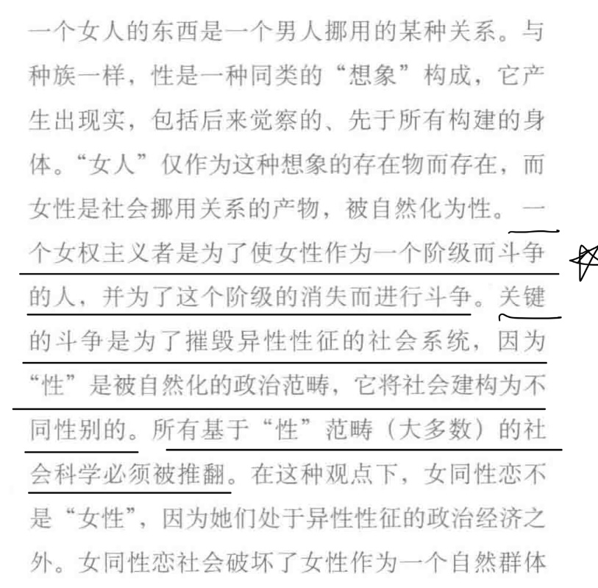
当前是有问题的
性/性别系统
“女权主义必须要求一场亲属关系中的革命”
阿德里娜.里奇： “女同性恋连续体”（新姐妹关系）
蒙妮克.维蒂：强制异性性征在女性压迫中的中心地位。。。所有女性都属于一个阶级，由性差异的等级社会关系组成，它给予男性凌驾于女性的意识形态上、政治上和经济上的权力（《女性问题》）
在西方意义中，作为主体意味着在物化关系（如礼物、商品、欲望对象）和挪用（婴儿、性、服务）关系之外重新构成女性
奥德丽.罗德：将黑人女同性恋放在她对“差异的房屋”(1982)的理解中心（“女性联合是不够的，我们是有差异的”）

Slide 22
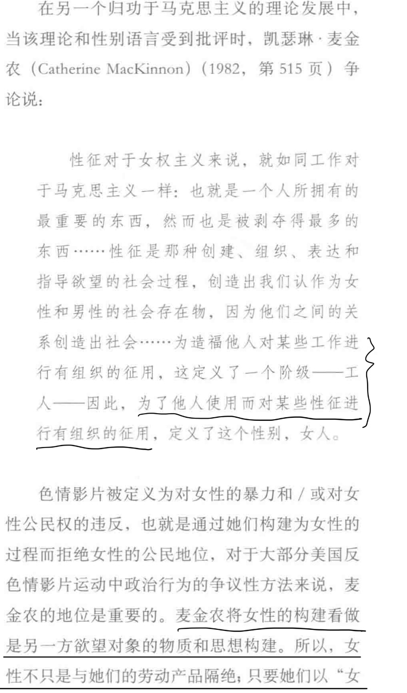
当前是有问题的
哈特曼 & 艾瑞斯.杨
资本主义和父权制是否是一个单一系统？人们必须解释在劳动力性别分工的变化中阶级社会的出现，这样的分析并不是假设所有的女性都是一种相同统一的情况；但是它却使女性的历史性区别地位成为中心，那么反对阶级和性别压迫的斗争必须是统一的。
南希.哈尔特索克：马克思主义未能历史化的范畴（生育）
麦金农：只要她们以女人，即性对象的身份存在，她们就不会成为潜在的历史主体。“对于女性来说，物化和异化之间没有区别，因为女性没有授权过这些物化”
一种适当的女权主义性别理论同时也是一个种族差异的理论；对于中介、记忆和这些重构术语的斗争是女权主义性/性别政治的中心

Slide 23
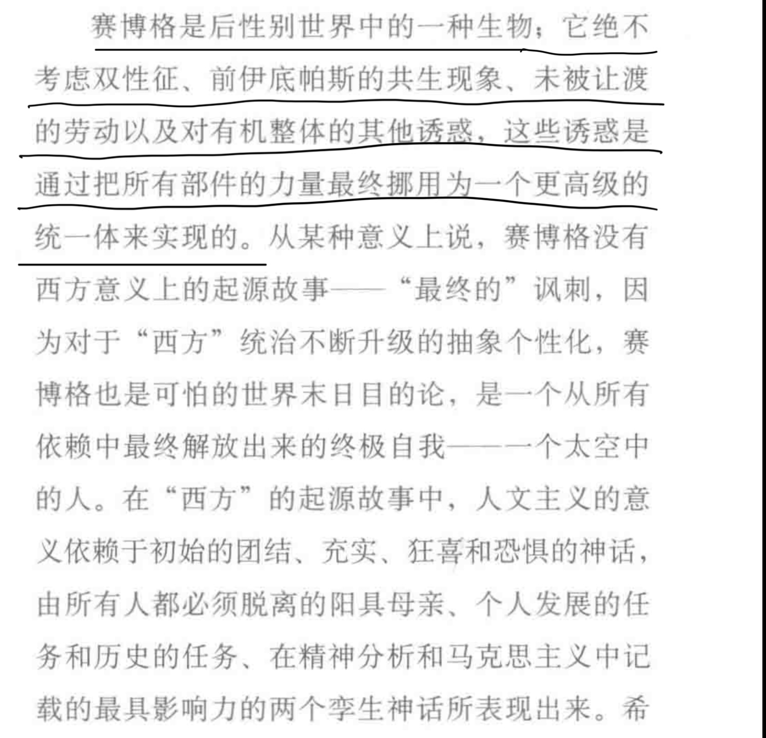
赛博格的宣言：20世纪晚期的科学、技术和社会主义——女权主义
集成电路中女性共同语言的一个反讽之梦
“我的讽刺信念即我对神明的亵渎，赛博格的形象就处于它的中心。赛博格是一种控制生物体，一种机器和生物体的混合，一种社会现实的生物，也是一种科幻小说的人物”。
赛博格不是在性征历史中产生的力量；其复制脱离了有机体的繁殖

Slide 24
赛博格的宣言
边界混和的乐趣和边界构建的责任
“通过后现代主义、非自然主义的模式和假设一个无性别世界的空想主义传统，这个世界可能没有起源，也没有尽头”。
赛博格不是在性征历史中产生的力量；其复制脱离了有机体的繁殖

Slide 25
赛博格的宣言
不是虔诚的，它们并不重新组成宇宙。它们对整体论态度谨慎，却需要联系。
赛博格的主要麻烦：它们是军国主义，家长制资本主义的私生子，更别说国家社会主义了。但，对出身不忠，毕竟，父亲是无足轻重的。
赛博格科学幻想中三个关键边界的破裂：1.人和动物之间的边界；2.动物-人类（有机体）与机器的。2.是第二个区分的子集，身体和非身体之间的界线很不明确。
亲密关系：不是由血缘决定，而是由选择决定的关系，是一个化学核集团对另一个化学核集团的吸引，即亲和力。政治身份中的危机来源数不胜数，一种回应就是通过以亲密关系联合，而不是同一性。基于一个特定历史时刻，一个新的政治身份来自于解读权力网络的技巧，权力网络则由种族、性别、阶级这些社会范畴中拒绝成为固定成员的人们构成。
这种身份标识了一个自己有意识建构的空间，这个空间不会肯定基于自然识别的行为能力，而行为能力只能基于有意识的联合、亲密关系和政治亲属。“对立意识”
金和桑多瓦：学会如何创造一种诗歌/政治上的团结，而不依靠一种挪用、合并和分类识别的逻辑。

Slide 26
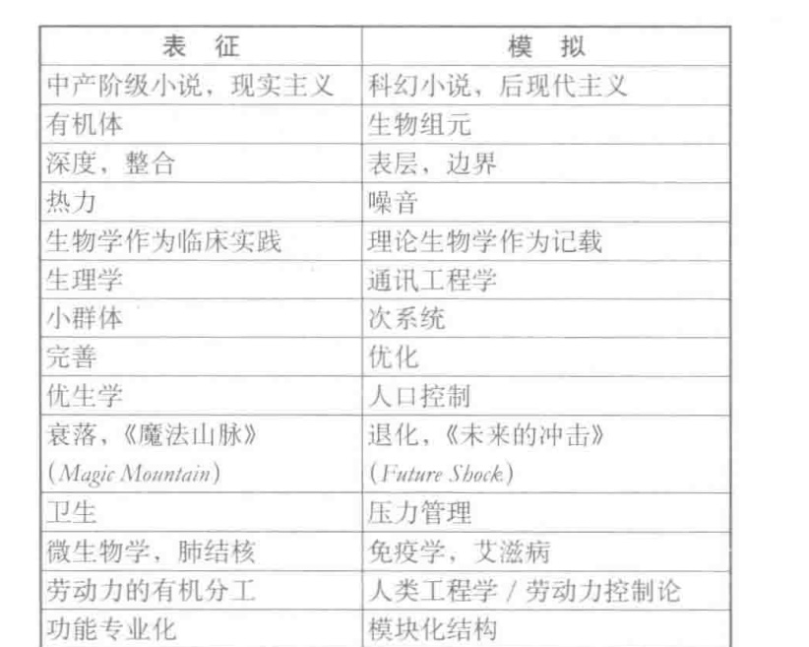
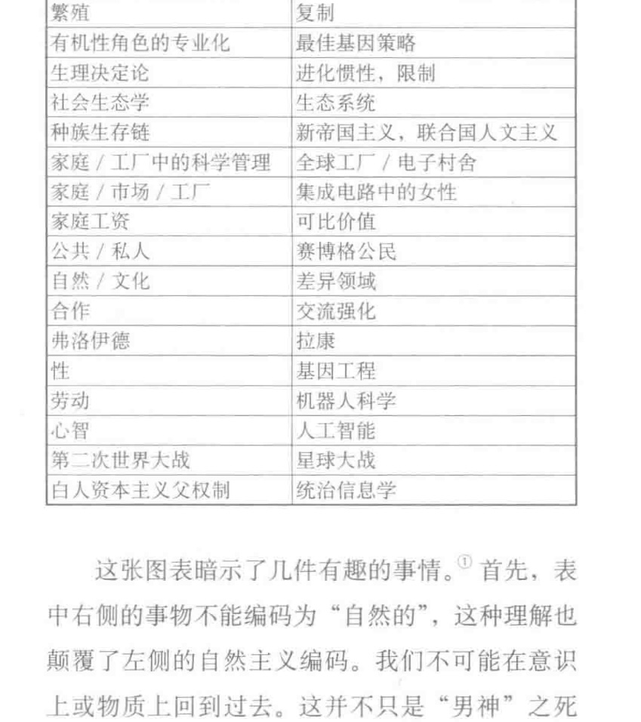
统治信息学
赛博格女权主义者不得不争论，“我们”不再想要团结的自然基体了，而且没有一种构建是完整的。
女性团结依赖于一种基于“劳动”本体结构的认识论。
把世界转化成一个编码的问题，即寻求一种共同语言，其中所有对工具控制的反抗都消失了，所有的异质性都会屈服于拆分、重组、投入和交换。神话和工具相互构成彼此

Slide 27
赛博格：一个关于政治力量的神话
美国有色女性的诗歌和故事反复提到写作，提到象征力量的获得；但是，这一次这种力量既不是阳物崇拜，也不是单纯的。赛博格的写作是关于生存力量的，不是以原始单纯为基础，而是以掌握标记世界的工具为基础，而这一世界把他们标记为他者。这些工具往往是故事，复述的故事，颠倒和替换自然身份等级二元论的版本。女权主义赛博格故事的任务是重新编码交流和智力来颠覆命令和控制。
赛博格政治为了语言而斗争，反对完美的交流，反对一种能完美转化所有意义的法规，即男性中心主义的重要教条。那就是为什么赛博格政治坚持噪音，宣传污染，为动物和机器的非法融合而感到欣喜。这些是让男人和女人变得如此有问题的结合，颠倒了欲望结构，即为生成语言和性别而想象的力量，因此颠覆了“西方”身份，自然和文化，镜子和眼睛，奴隶和主人，身体和心智的再生产的结构和模式。
被写入一个最终没有特权解读或救赎史的文本作用中，使我们从把政治根植于身份证明、先锋政党、纯洁性和母性的需要中解放出来。这不仅仅是文学的解构，而是阈限的转化。

Slide 28
生活中的赛博格都在积极改写关于她们身体和社会的文本。生存是这一解读游戏中的赌注。
为什么我们的身体应该止于皮肤，或者至多包括由皮肤包裹的其他存在物？一个疯狂的女神-行星-骗子-老妪-技术的装置，在其表面繁衍出一系列非同寻常的后赛博格共生体 （女神盖娅探索）
身份是力量和身份的地图。
我们要对“边界”负责，我们就是它们。
我们需要再生，而不是新生，而且我们再构的可能包含了期望一个无性别的怪诞世界这个空hsn主义梦想。

Slide 29
情境中的知识：女权主义的科学问题和偏袒角度的特权
对客观性的质疑。认为科学是修辞，坚持真相的修辞本性，包括科学真相。客观性与特定和特殊的具体化相关；女权主义的客观性是关于有限方位和情境知识的，不是关于主体和客体的超越和分类的。
人文马克思主义在源头被污染了，被它在男人自我构建中对统治自然的结构存在论及其紧密关联的无能力所污染，不能为女性所做的任何不具备薪金资格的事情赋予历史意义。但是，马克思主义仍然是一种有希望的资源。
另一种方法：“女权主义的经验主义”，即坚持本土知识中不可简化的差异和根本的复杂性；不同群体的知识；探究意义和身体是如何产生的，目的不是为了不论意义和身体，而是为了生活在未来有机会生存的意义和身体里
关于视觉的暴力。视觉总是一个观察力的问题。我们的眼睛是用谁的鲜血造就的？“自我”立场如何证明？我们不是马上出现在自己面前的。自我身份是一种糟糕的视觉系统。“征服自我”
当眼睛进入技术装置后，所有眼睛，包括我们自身机体的，都是活跃的感知系统，内置在翻译和特定的观察方式里，即生活的方式。

Slide 30
情境中的知识：女权主义的科学问题和偏袒角度的特权
世界必须被物化为事物，而不是施动者；它必须与知识生产中唯一社会存在的自我形成有关，即人类知者。性被“资源化”了，将它再现为“我们”可以控制的性别。“身体”是一个施动者，而不是一种资源。
情境知识要求，知识对象应该被设想为一个执行者和施动者，而不是一个屏幕、背景或资源，绝不能最终成为奴隶，而其主人在其代理和授权“客观”知识的独特方式中将辩证法隔离出去。

Slide 31
第十章：后现代身体的生物政治：免疫系统话语中的自我构造
1）疾病是一种语言；2）身体是一种表征；3）药物是一种政治实践
科学话语是块状的，比如免疫系统话语
免疫系统是一种历史特定的区域。是一种计划，使有意义的行为在正常和病态的关键领域中构建和维持区别自身和他者的边界。
科学仍是西方探险和旅游文学的一个重要的文体：殖民话语
“没有人是天生是有机体。有机体是后天制造的，它们是一种改变世界的构造。有机体边界的构建，即免疫学话语的工作，对于工业和后工业时代的人们来说，是疾病和死亡经历的特别有力的调解者。”
语境是一个基本事件，不是作为环境“信息”，而是作为共有结构或共有文本。免疫系统话语是关于进入一个世界的限制和可能性，这个世界充满了“差异”，充斥着非自我。
科学是文化 我们是可实现未来的技术人员

